Slide 1
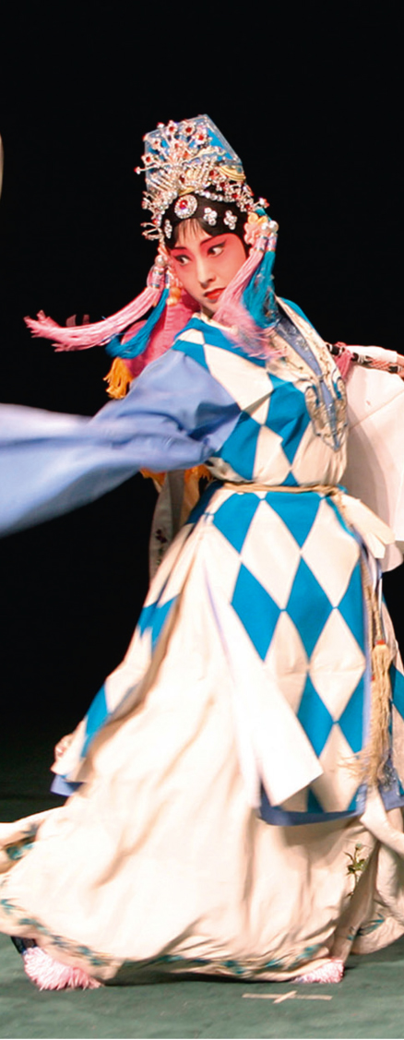
Интервьюирование в инвентаризации Раздел 25 Презентация PowerPoint
ЮНЕСКО
Секция нематериального культурного наследия
Notes:
© 2009 by Chen Ming/Beijing Bureau of Culture

Slide 2
В этой презентации …
Изучение и документирование опыта и знаний
Подготовка к интервью
Стили интервьюирования
Приёмы интервьюирования
Данный раздел является адаптацией модуля 14 раздела 6 CTA/IFAD Training Kit on Participatory Spatial
Information Management and Communication
Notes:
Настоящий раздел является адаптацией Corbett J. и White K. 2010. PPT No. 1: Documentation: Interviewing Techniques. Unit M14U02, Module M14: Interviewing Techniques; in “Training Kit on Participatory Spatial Information Management and Communication”. CTA, The Netherlands and IFAD, Italy.

Slide 3
Подготовка к интервью
Хорошее интервью похоже на хороший разговор.
Понимание обсуждаемой темы.
Составление предварительных вопросов.

Slide 4
Установление предварительного контакта
Объяснить цель потенциальным респондентам.
Информировать потенциальных респондентов о:
информации о перечне
продолжительности интервью
месте проведения интервью
тех, кто будет на нём присутствовать,
ожидаемых результатах интервью.

Slide 5
Оборудование
Вероятные виды оборудования:
диктофоны,
микрофоны,
видеокамеры.
Интервьюеры должны:
научиться основам пользования оборудованием,
обеспечить полную зарядку батарей,
следить за тем, чтобы устройство работало на протяжении всего интервью.

Slide 6
Выбор места
Выберите место:
Свободное от отвлекающих факторов и
Легко доступное для интервью.
Спросите респондентов, где они себя чувствуют лучше всего.
Избегайте фонового шума.

Slide 7
Организация интервью
Расположение записывающего устройства.
Организация места для интервью:
Есть ли там открывающаяся дверь?
Есть ли там открывающиеся окна?
Слышно ли там телевидение или радио?
Есть ли поблизости ещё какие-то устройства, которые могут ухудшить качество записи?
Отрегулируйте качество звука с помощью респондента.

Slide 8
Постановка вопросов
Хорошие вопросы | Плохие вопросы
Содействуют дискуссии, Предоставляют важную и интересную информацию об элементе НКН, Возникают естественно по ходу разговора, Способствуют тому, что респондент чувствует себя комфортно и непринуждённо. | Не дают представления об элементе НКН, Могут огорчить респондентов или заставить их неловко себя чувствовать, Разбивают интервью, Могут нарушать естественное течение разговора.

Slide 9
Что, где, кто, как, почему и когда ?
Данные вопросы образуют формулу для выяснения всех подробностей.
Какого рода информацию мы пытаемся получить?
Задавайте вопросы, которые предоставят максимум информации об элементе НКН

Slide 10
Открытые или закрытые вопросы
Открытые:
нельзя ответить «да» или «нет»,
являются более повествовательными,
могут помочь респонденту раскрыться.
Закрытые:
можно ответить «да» или «нет»,
предоставляют специфическую информацию,
могут помочь «разогреться» респондентам в начале.

Slide 11
Формулировка вопросов
Формулировка вопросов определяет то, как будет отвечать респондент
Используйте нейтральные выражения
Используйте наводящие вопросы
Задавайте одновременно только один вопрос
С осторожностью используйте вопросы с «почему»

Slide 12
Активное слушание
Означает способ, благодаря которому интервьюер слушает респондента и взаимодействует с ним.
Активное слушание достигается благодаря следующему:
повернитесь лицом к респонденту,
установите зрительный контакт,
реагируйте должным образом,
сосредоточьтесь на том, о чём говорится сейчас,
будьте непредвзяты,
избегайте выражения личного мнения,
не перебивайте.

Slide 13
Подтверждение получения ответов
Подтверждения получения ответов могут отвлекать и попасть на итоговую запись.
Они должны быть краткими и сводиться к минимуму.
Старайтесь использовать невербальные знаки:
кивки головой,
улыбку,
зрительный контакт.

Slide 14
Перефразирование
Перефразирование – это повторение сказанного словами интервьюера.
Свидетельствует о понимании.
Его следует применять своевременно.
Не прерывайте респондента.

Slide 15
Подведение итогов интервью
Хотите ли вы ещё что-нибудь добавить?
Просмотрите ваши заметки на предмет вопросов, оставшихся без ответа.
Закончите интервью.
Поблагодарите респондента.

